Slide 1
Выкарыстанне ў адукацыйным працэсе новага вучэбнага дапаможніка «Беларуская літаратура» для 11 класа

Slide 2
»

Slide 3
Беларуская літаратура: вучэбны дапаможнік для 11 класа ўстаноў агульнай сярэдняй адукацыі з беларускай і рускай мовамі навучання (з электронным дадаткам для павышанага ўзроўню). Мінск: НІА, 2021 пад рэдакцыяй З.П. Мельнікавай, Г.М. Ішчанкі
.

Slide 4
Аўтары:
Калектыў выкладчыкаў УА «Брэсцкі дзяржаўны ўніверсітэт імя А.С. Пушкіна»:
З.П. Мельнікава – доктар філалагічных навук, прафесар кафедры беларускай філалогіі;
Г.М. Ішчанка – кандыдат філалагічных навук, дацэнт кафедры беларускай філалогіі;
А.С. Кавалюк – кандыдат філалагічных навук, дацэнт кафедры беларускай філалогіі;
Н.Д. Кахновіч – старшы выкладчык кафедры беларускай філалогіі;
С.М.Шчэрба – кандыдат філалагічных навук, дацэнт кафедры беларускай філалогіі;
Л.М. Садко – кандыдат філалагічных навук, дацэнт кафедры рускай літаратуры і журналістыкі;
В.М.Смаль – кандыдат філалагічных навук, дацэнт кафедры рускай літаратуры і журналістыкі;
У.А. Сенькавец – кандыдат філалагічных навук, дацэнт кафедры рускай літаратуры і журналістыкі.
Выкладчыкі УА «Беларускі дзяржаўны педагагічны ўніверсітэт імя Максіма Танка»:
І.М. Мішчанчук – загадчык кафедрыкафедры беларускай і замежнай літаратуры, кандыдат філалагічных навук;
Т.М. Тарасава – доктар філалагічных навук прафесар кафедры беларускай і замежнай літаратуры.

Slide 5
Вучэбны дапаможнік «Беларуская літаратура. 11 клас» – гэта абноўленае, сістэматызаванае і дапрацаванае вучэбнае выданне, заснаванае на папярэдняй версіі, якое добра сябе зарэкамендавала ў школьнай практыцы. Сучасны варыянт дапаможніка цалкам адпавядае мэтам і задачам адукацыі ў сярэдняй школе. Змест дапаможніка вызначаецца поўнай адпаведнасцю вучэбнай праграме па вучэбным прадмеце «Беларуская літаратура. 11 клас».

Slide 6
- фарміраванне ў вучняў ведаў і ўменняў, якія забяспечваюць самастойнае засваенне мастацка-эстэтычных, духоўна-маральных каштоўнасцей; - фарміраванне літаратурнай кампетэнцыі – ведаў пра літаратуру як цэласнасць, прадстаўленую ў выглядзе паняццяў і спосабаў дзейнасці; - фарміраванне культуралагічнай кампетэнцыі, развіццё ўяўленняў пра літаратуру як сацыякультурны феномен; - фарміраванне камунікатыўнай кампетэнцыі, якая раскрывае камунікатыўную прыроду тэксту, дзе наладжаны дыялог паміж героямі, аўтарам і чытачом, адзінкавым тэкстам і мноствам кантэкстаў; - фарміраванне культуратворчай кампетэнцыі – сістэмы цэласных аперацыянальных комплексаў розных відаў творчай дзейнасці праз уключэнне ў гэтую дзейнасць.
Вучэбнае выданне на друкаванай аснове (базавы ўзровень) накіравана на вырашэнне наступных задач:

Slide 7
Змест літаратурнай адукацыі ў XІ класе, як і ў Х класе, пабудаваны на гісторыка-храналагічным прынцыпе, што дазваляе прадоўжыць знаёмства вучняў, распачатае ў папярэдніх класах, з асаблівасцямі развіцця айчыннага мастацтва слова ў розныя перыяды і спрыяе фарміраванню цэласнага гістарычнага падыходу да літаратурных з’яў, першапачатковаму разуменню ўзаемасувязей і ўзаемаўплываў у творчасці розных пісьменнікаў, успрыманню літаратуры як працэсу.
Змест і структура выдання.

Slide 8
На гэтым этапе навучання ў вучняў інтэнсіўна фарміруецца сістэма каштоўнасных арыентацый, ідэалаў і перакананняў, інтарэсаў і схільнасцей. Таму ў вучэбны дапаможнік ўключаны творы маральна-этычнай праблематыкі, у якіх выяўляюцца канфлікты характараў, ідэй, поглядаў. Мастацкія тэксты размешчаны ў паслядоўнасці, якая адпавядае асноўным этапам развіцця літаратуры: -Беларуская літаратура 1960 – пачатку 1990-х гг.; -Сучасная беларуская літаратура. Агляд.

Slide 9
Змест і структура вучэбнага дапаможніка:
Раздзел падзелены на персанальныя главы:
«Іван Шамякін»,
«Андрэй Макаёнак»,
«Янка Брыль»,
«Васіль Быкаў»,
«Уладзімір Караткевіч»,
«Міхась Стральцоў»,
«Ніл Гілевіч» і інш.

Slide 10
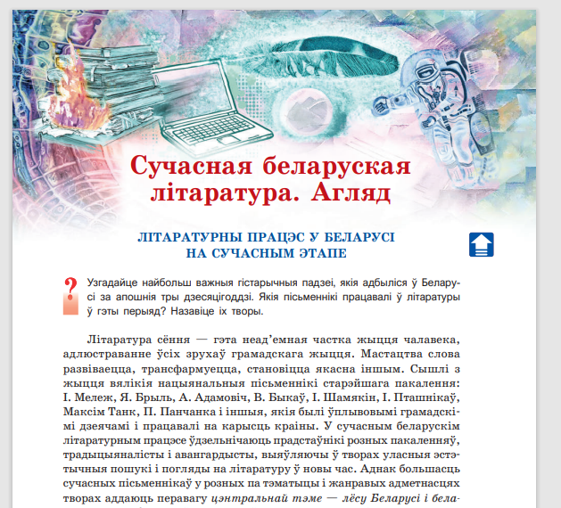
Змест і структура вучэбнага дапаможніка:
Паэзія, проза, драматургія разглядаюцца ў межах агляду вылучаных аўтараў і іх твораў на выбар настаўніка

Slide 11
Тэматычныя раздзелы адкрываюцца старонкай-навігатарам, у змесце якога захоўваюцца наступныя элементы:
– назва раздзела (тэмы):
– рубрыка «Успомніце раней вывучаны матэрыял», якая змешчана ў пачатку раздзелаў і перад падраздзеламі, уключае агляды і матэрыялы па біяграфіі і творчасці пісьменнікаў, якія вядомы ўжо вучням з папярэдніх класаў. Рубрыка з’яўляецца своеасаблівым пераходам ад засвоенага да новага вучэбнага матэрыялу..

Slide 12
Змест і структура вучэбнага дапаможніка
У змесце вучэбнага дапаможніка рэалізаваны ўсе асноўныя дыдактычныя прынцыпы, што абумоўлівае інфармацыйную паўнату і з’яўляецца заслугай аўтараў, якія змаглі знайсці цікавыя і неабходныя звесткі пра мастацкія тэксты. Аглядныя артыкулы адлюстроўваюць спецыфіку гістарычнай эпохі, у якую ствараліся раманы і аповесці, пісаліся вершы і драматургічныя творы. Дыдактычны апарат дапаможніка накіраваны на развіццё цікавасці да чытання і вывучэння роднай літаратуры. Пазнавальную дзейнасць актывізуюць заданні даследчага, творчага і праблемна-пошукавага характару, выкананне якіх патрабуе паглыблення ў тэкст у працэсе яго аналізу. Колькасць заданняў, накіраваных на актыўны пошук матэрыялу, дастатковая:

Slide 13
Змест і структура вучэбнага дапаможніка
Адказ на многія пытанні сучаснасці вучні мусяць шукаць ва ўласнай душы, уласным вопыце, што з’яўляецца вельмі ўдалай формай рэалізацыі прынцыпу актыўнага навучання і разам з тым служыць рэалізацыі выхаваўчых мэт вывучэння літаратуры.

Slide 14
Сістэма арыентацыі ў вучэбным дапаможніку
Спецыяльныя знакі-сімвалы паказваюць на наяўнасць заданняў з электроннага рэсурса; дадатковых пытанняў і заданняў, накіраваных на замацаванне ведаў і ўменняў па раней вывучаных раздзелах і тэмах; заданняў творчага характару накіраваных на развіццё звязнага маўлення вучняў, актывізацыю пазнавальнай дзейнасці.
У метадычным апараце змяшчаюцца пытанні рубрыкі ”Абмяркоўваем разам”:

Slide 15
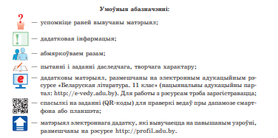
Сістэма арыентацыі ў вучэбным дапаможніку

Slide 16
У дапаможніку рэалізуецца навігацыйная функцыя: маюцца спасылкі на кампаненты вучэбна-метадычнага комплексу па вучэбным прадмеце (дадатковы матэрыял, размешчаны на электронным адукацыйным рэсурсе «Беларуская літаратура. 11 клас» нацыянальнага адукацыйнага партала ( http://e-vedy.adu.by/); заданні (QR-коды) для праверкі ведаў з дапамогай смартфона або планшэта:
Навігацыйная функцыя

Slide 17
Навігацыйная функцыя
Спасылкі на электронны адукацыйны рэсурс у новым вучэбным дапаможніку дазволяць дыферэнцыраваць і індывідуалізаваць адукацыйны працэс, арганізаваць работу з навучэнцамі з розным узроўнем адукацыйнай падрыхтоўкі і матывацыі да вывучэння беларускай літаратуры:

Slide 18
Для павышанага ўзроўню вывучэння беларускай літаратуры распрацаваны электронны дадатак, размешчаны на інтэрнэт-рэсурсе «Профільнае навучанне» (profil.adu.by). Павышаны ўзровень вывучэння вучэбнага прадмета – вывучэнне зместу адпаведнага вучэбнага прадмета, які ўключае ў сябе базавы ўзровень вывучэння гэтага вучэбнага прадмета з паглыбленнем яго зместу (артыкул 158 Кодэкса Рэспублікі Беларусь аб адукацыі). У вучэбным дапаможніку для 11 класа на друкаванай аснове, які змяшчае вучэбны матэрыял для базавага ўзроўню, прадугледжаны спасылкі на матэрыялы, што паглыбляюць іх змест (матэрыялы павышанага ўзроўню). Такія спасылкі ў вучэбным дапаможніку пазначаны спецыяльным сімвалам-знакам . Наяўнасць такога знака паказвае, што для працы з матэрыяламі павышанага ўзроўню неабходна перайсці ў адпаведны электронны дадатак на інтэрнэт-рэсурсе profil.adu.by. Так, напрыклад, наяўнасць сімвала-знака на с. 40 Вучэбнага дапаможніка для 11 класа на друкаванай аснове (базавы ўзровень) азначае тое, што аповесць «Гандлярка і паэт» І. Шамякіна вывучаецца на павышаным узроўні; апавяданне «Галя» Янкі Брыля (с. 51) таксама вывучаецца на павышаным узроўні.
Павышаны ўзровень

Slide 19
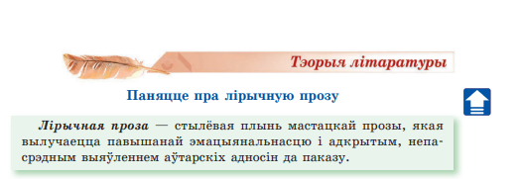
Павышаны ўзровень
Тут (с. 55) знак указвае на тое, што на павышаным узроўні па тэорыі літаратуры разглядаецца яшчэ пытанне «Традыцыі і наватарства (паглыбленне паняццяў).
На с. 81. знак для павышанага ўзроўню ўказвае на тое, што акрамя паняцця пра вобразы-сімвалы, мастацкія дэталі, іх роля ў тэксце (паглыбленне паняццяў) вучні знаёмяцца яшчэ з выяўленнем аўтарскай пазіцыі ў мастацкім творы, аўтарскай канцэпцыяй жыцця і асобы, з гераічным і трагічным у літаратуры.

Slide 20
Патрэбна звяртаць увагу на такі знак, калі ён стаіць у дапаможніку на пачатку знаёмства з жыццёвым і творчым шляхам пісьменнікаў, што ўказвае на матэрыял для павышанага ўзроўню. Электронны дадатак захоўвае пераемнасць з традыцыйным вучэбным выданнем на друкаванай аснове, змяшчае сістэмны і поўны выклад зместу вучэбнага прадмета «Беларуская літаратура» ў адпаведнасці з вучэбнай праграмай павышанага ўзроўню. Ён мае на мэце падтрымліваць усе асноўныя этапы адукацыйнага працэсу і ствараць аснову для яго ажыццяўлення з выкарыстаннем інфармацыйна-камунікацыйных тэхналогій (ІКТ). Так, электронны дадатак да вучэбнага дапаможніка па беларускай літаратуры для 11 класа мае тыя ж умоўныя абазначэнні, што і дапаможнік на друкаванай аснове (базавы ўзровень).
Павышаны ўзровень

Slide 21
Павышаны ўзровень Электронны дадатак абсталяваны апаратам арганізацыі засваення вучэбнага матэрыялу і праверкі ведаў вучняў, які прадстаўлены разгорнутай сістэмай разнастайных заданняў, аб’яднаных агульнымі метадычнымі і дыдактычнымі мэтамі. Так, асноўны змест электроннага дадатку па беларускай літаратуры складае тэкст; методыка і прыёмы працы з тэкстам у выпадку выкарыстання электроннага дадатку аналагічныя метадам і прыёмам працы з вучэбным дапаможнікам на друкаванай аснове. Электронны дадатак можа ўзнаўляцца на інтэрактыўных панэлях (дошках), камп’ютарах, планшэтах і іншых мабільных прыладах. Пры неабходнасці матэрыял электроннага дадатку (заданні і інш.) можна раздрукаваць. Вучэбны дапаможнік па беларускай літаратуры для 11 класа (базавы і павышаны ўзроўні) разлічаны на творчае выкарыстанне настаўнікамі.

